Slide 2
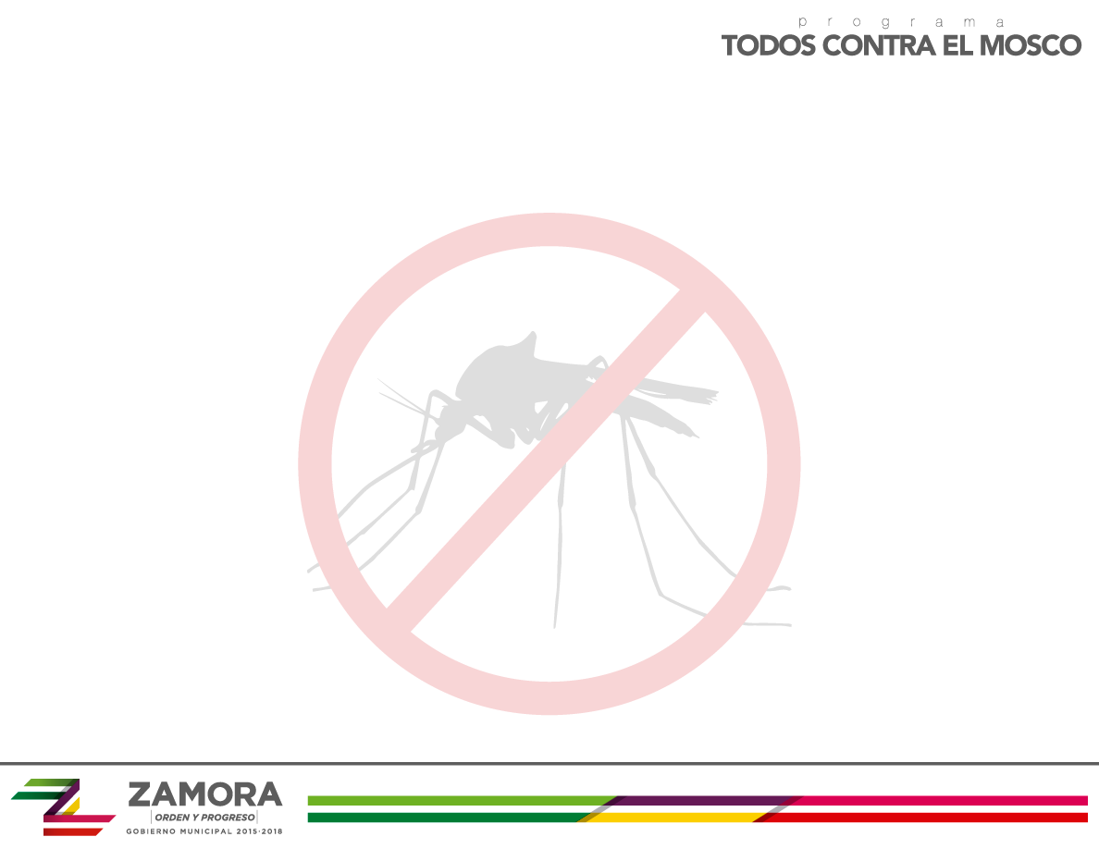
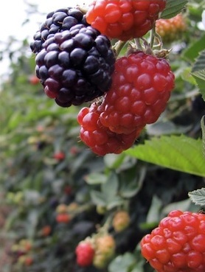
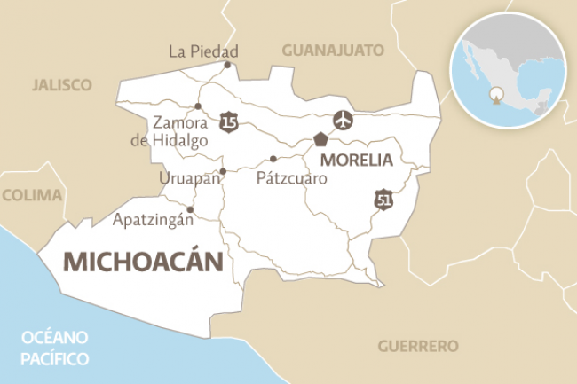
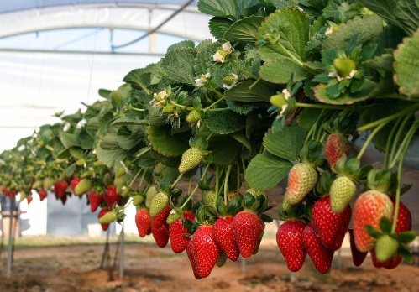
DATOS GENERALES
Zamora de Hidalgo, es el municipio 108 del estado de Michoacán, región importante productora de cultivos de zarzamora y fresa, destaca por su actividad industrial con procesadoras y empacadoras que exportan principalmente al extranjero.

Slide 3
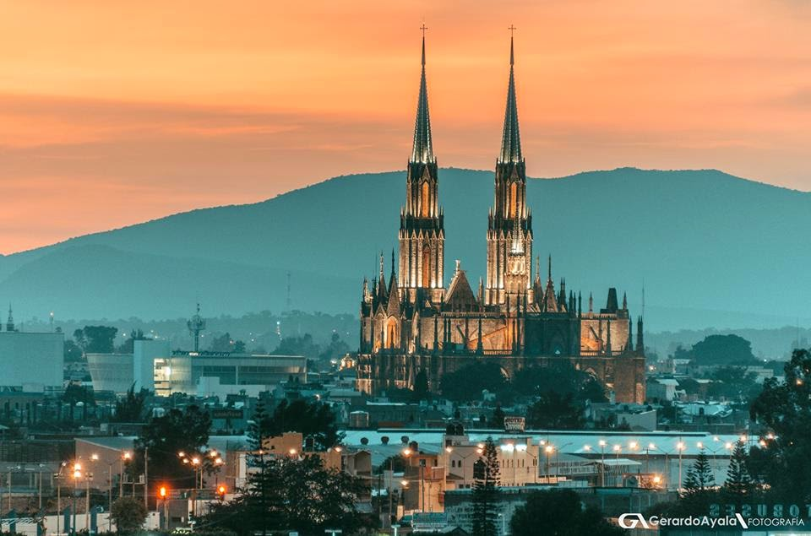
DATOS GENERALES
Su población de 186,102 habitantes, ocupa el tercer lugar entre las ciudades del estado. El clima es templado tropical, en la mayor parte del año es soleado, teniendo abundantes lluvias en verano.

Slide 4
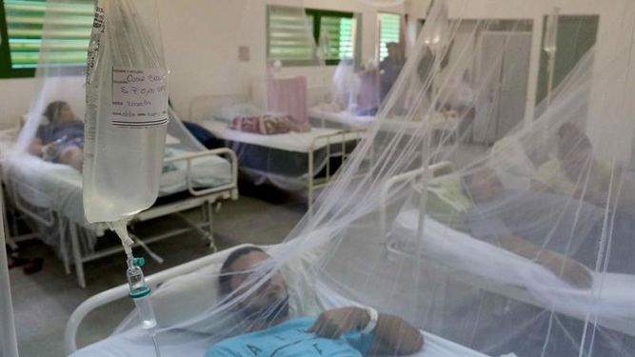
ANTECEDENTES
En el año 2015, Zamora presentó un brote de dengue, con 104 casos confirmados, siendo este nuestro motivo principal para implementar actividades que ayudaran a disminuir la incidencia de Arbovirosis en el municipio.

Slide 5
OBJETIVO
Eliminar los criaderos que facilitan la reproducción del mosquito Aedes Aegypti transmisor de Dengue, Zika y Chikungunya, disminuyendo así las enfermedades transmitidas por este vector.

Slide 6
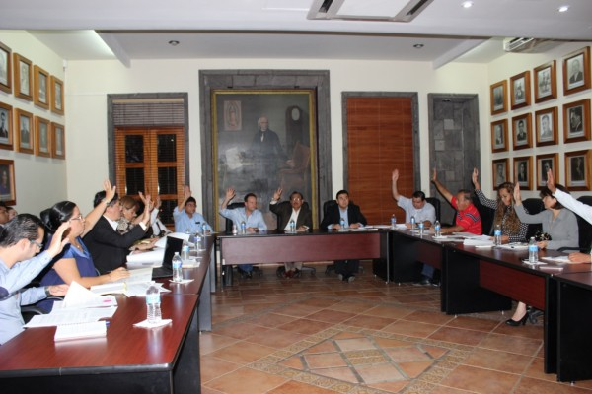
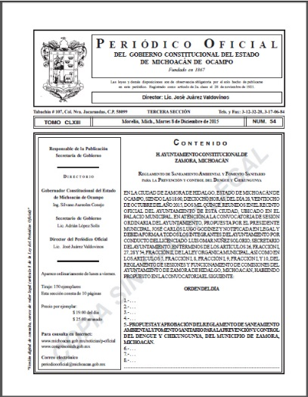
NORMATIVIDAD
El Gobierno municipal de Zamora Michoacán, preocupado por el alto índice de casos de Dengue presentados en el municipio, se propuso la iniciativa al Cabildo para su aprobación del Reglamento de Saneamiento Ambiental y Fomento Sanitario para la Prevención y Control del Dengue y Chikungunya, aprobado y posteriormente publicado el día 28 de octubre del 2015 en el Periódico Oficial.

Slide 7
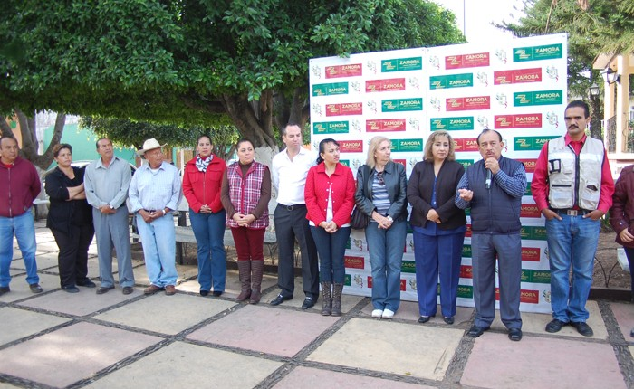
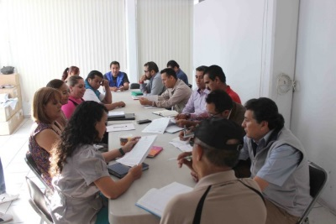
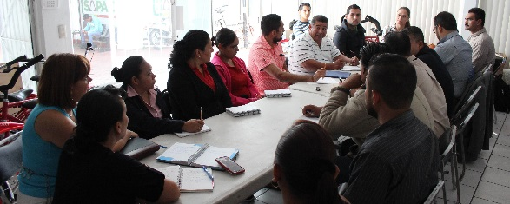
ACTIVIDADES
Hasta el mes de noviembre del presente año, se han llevado a cabo semanal o quincenalmente según las necesidades presentadas, la reunión de TODOS CONTRA EL MOSCO.
La descacharrización inició el 24 de noviembre del 2015 en la Comunidad de El Llano, de ahí se partió al resto del municipio, descacharrizando colonias, fraccionamientos, avenidas, calles, panteones, jardines públicos, etc.

Slide 8
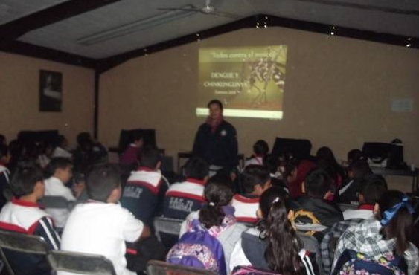
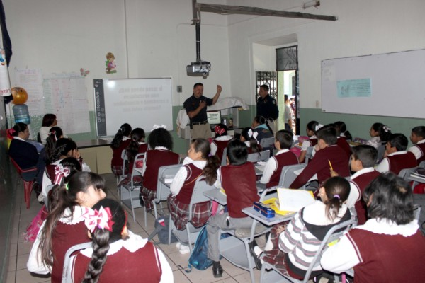
ACTIVIDADES
Para poder disminuir las tasas de enfermedades transmitidas por vectores es primordial la Educación para la Salud, por ello, se enfatizó en dar pláticas en las escuelas: jardín de niños, primarias, secundarias y preparatorias del municipio, informando y orientando a los estudiantes en cómo prevenir dichas enfermedades.

Slide 9
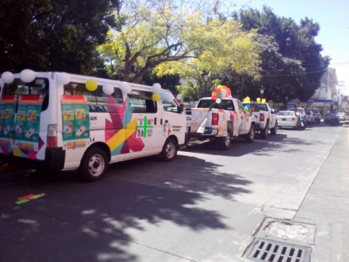
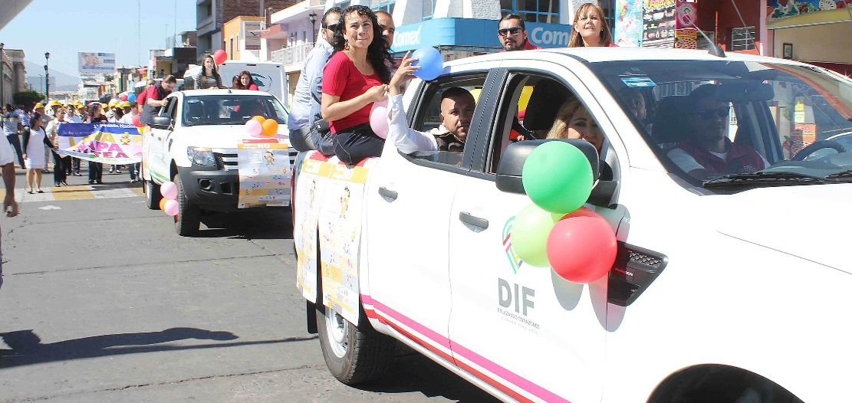
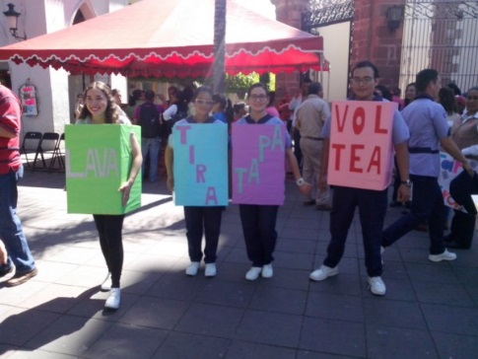
ACTIVIDADES
Se realizo desfile conmemorativo para el cierre de la 1ra Jornada Nacional de lucha contra el Zika, Dengue y Chikungunya

Slide 10
DEPENDENCIAS PARTICIPANTES
DIF.
SAPAZ (Sistema de Agua Potable y Alcantarillado de Zamora).
CEDECO´S (Centro de Desarrollo Comunitario).
Dirección de Servicios Municipales.
Organización Ciudadana.

Slide 11
DEPENDENCIAS PARTICIPANTES
Regiduría de Educación.
Regiduría de Ecología y Medio Ambiente.
Dirección Seguridad Pública.
Jurisdicción Sanitaria N°2 (Vectores y Promoción de la Salud).
Oficialía Mayor.

Slide 12
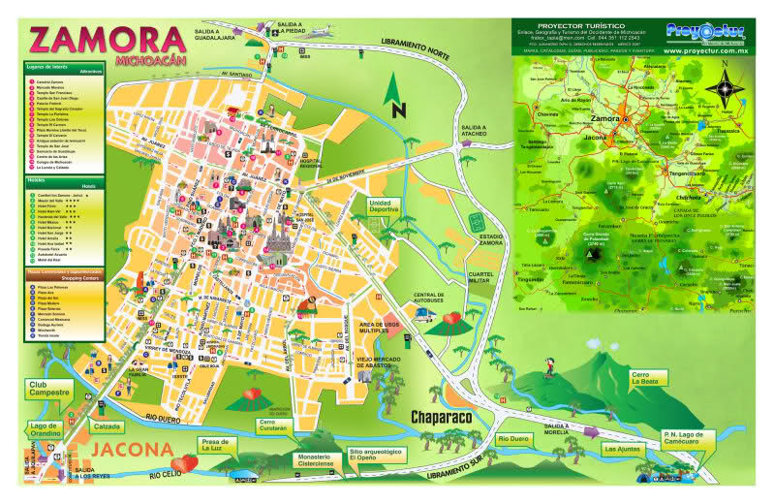
CRITERIOS DE EVALUACIÓN
Casos confirmados de Dengue.
Cacharro recolectado.

Slide 13
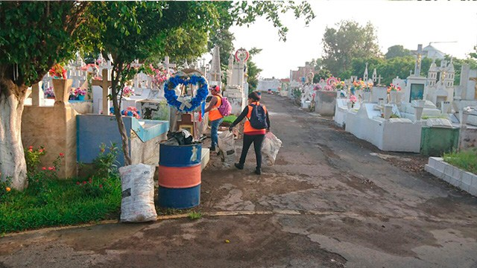
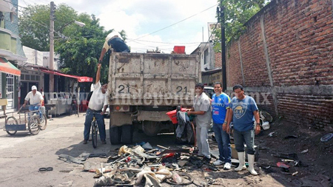
RESULTADOS
Se han descacharrizado 116 colonias y 11 panteones, recolectando hasta el mes de octubre de este año 580 toneladas de cacharro.

Slide 14
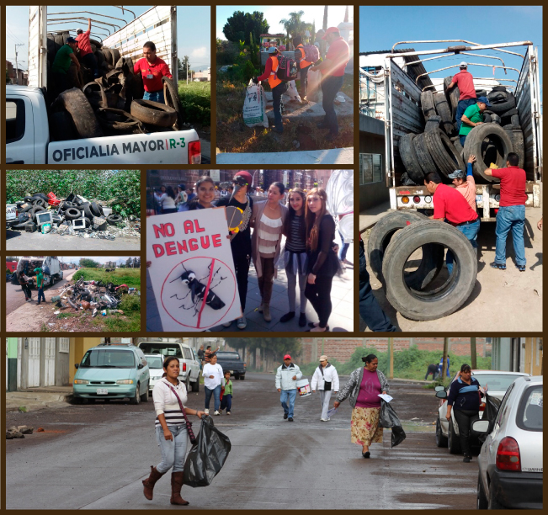

Slide 15
CASOS CONFIRMADOS DE DENGUE POR AÑO*
*2016 hasta el mes de noviembre

Slide 16
CONCLUSIÓN
El éxito del programa se debe a la participación de todos los integrantes del equipo, principalmente de la ciudadanía, ya que han respondido de manera favorable.
Estamos convencidos que la información y la educación son primordiales para lograr un cambio en la ciudadanía y solo gracias a ello, vamos mejorando la calidad de vida de los ciudadanos.

Slide 17
Gobierno Municipal de Zamora Michoacán Dr. José Carlos Lugo Godínez Presidente Municipal Dra. Alejandra Espinosa Aguilera Regidora de Salud y Asistencia Social
www.zamora.gob.mx

